Slide 1

常用材料与热处理知识
金属的性能
钢铁材料
钢铁材料的热处理
有色金属及非金属材料简介
主讲人：李小龙

Slide 2
第一节 金属的性能
力学性能
  强度
  塑性
  硬度
物理、化学性能
工艺性能

Slide 3
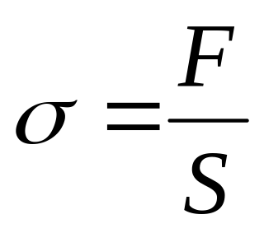
1 强度
金属材料在外力作用下抵抗变形和断裂的能力。
单位Pa
  1Pa＝1N/m²

Slide 4
抗拉强度
先将被测金属材料制成标准试样。
测试时，将标准试样装夹在拉什试验机的两个夹头上，在试样两端缓慢施加拉力。随着拉力的增大，试样逐渐发生变形，直至被拉断为止。
拉伸试验机自动的将每一瞬间试样所受拉力P及相应的伸长量ΔL记录下来，绘制成拉伸曲线

Slide 5
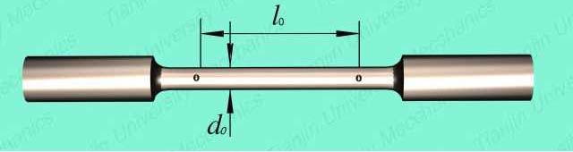
试样

Slide 6
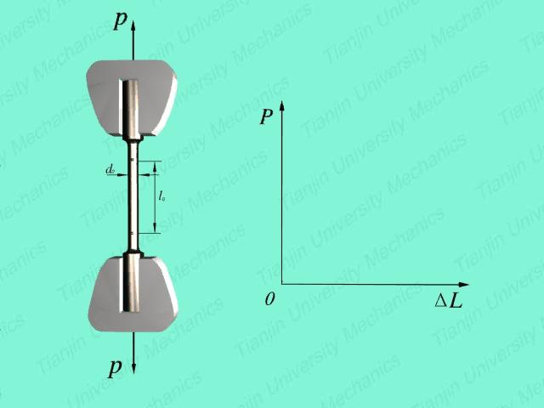

Slide 7
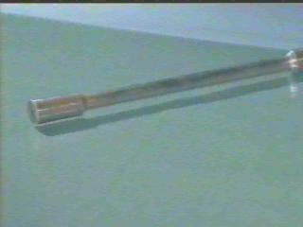
材料性能及基本特性——抗拉强度
抗拉强度

Slide 8
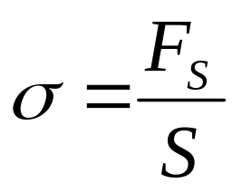
低碳钢的拉伸曲线
当外力小于F_{e}时，试样产生的变形属于弹性变形，即外力去除后材料将恢复到初始状态。
当外力大于P_{e}后，试样除产生弹性变形外，还产生部分塑性变形。
F
颈缩
F_{s}
F_{e}
屈服点
0
ΔL
低碳钢的拉伸曲线

Slide 9

低碳钢的拉伸曲线
材料产生屈服现象时的应力，称为屈服点，可按下式计算：
σ_{s} = F_{s}／S₀
P
颈缩
P_{s}
P_{e}
屈服强度，可按下式计算：
σ_{s} = F_{0。2}／S₀
F_{0.2}是残余伸长率为0.2%时的载荷。
0
ΔL
低碳钢的拉伸曲线

Slide 10

低碳钢的拉伸曲线
P
颈缩
试样在拉断前所能承受的最大应力称拉应力，称为抗拉强度，可通过下式计算：
  σ_{b} = F_{b}/S₀
F_{b}
P_{s}
P_{e}
0
ΔL
低碳钢的拉伸曲线

Slide 11
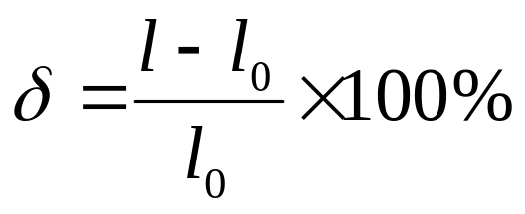
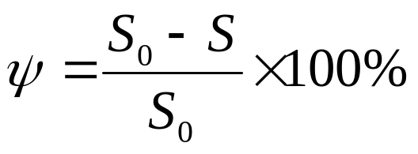
2. 塑性
材料在外力作用下产生永久变形而不破坏的性能，称为塑性。
断后伸长率
断面收缩率

Slide 12
塑性
P
颈缩
δ或φ愈大，则材料的塑性愈好。良好的塑性是金属材料进行塑性加工的必要条件
F_{s}
F_{e}
0
ΔL
低碳钢的拉伸曲线

Slide 13
3. 硬度
材料抵抗比其本身更硬的物体压入其内部的性能，称为硬度。
抵抗塑性变形、压痕或滑痕的能力。
(1)布氏硬度HBS，HBW。
(2)洛氏硬度HRA~HRK
(3)维氏硬度HV。
(4)肖氏硬度HS
测量方法
硬度

Slide 14
布氏硬度
原理
P
标准硬度和一定直径的淬火钢球或硬质合金球
D
d
压力/压痕面积
布氏硬度

Slide 15
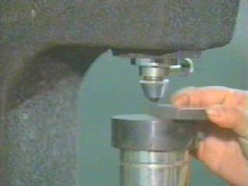
布氏硬度
采用直径为D的淬火钢球或硬质合金球，在相应的试验力P的作用下垂直的压入试样表面，保持规定的时间后卸载。
以试验力P与压痕表面积的比值作为布氏硬度。
压头为淬火钢球时用HBS，适用于布氏硬度值在450以下的材料
压头为硬质合金球时用HBW，适用于布氏硬度值在650以下的材料
适用于调质钢、正火钢、退火钢、铸铁、有色金属毛坯或半成品等硬度较低的材料，HBS（HBW）值越大，则材料的硬度越大

Slide 16
举例
120HBS10/1000/30
载荷保持时间30s
9807N试验载荷
直径为10mm的钢球
硬度为120

Slide 17
洛氏硬度
洛氏硬度计
采用不同的压头和载荷相配合，洛氏硬度有HRA、HRB、HRC等几种不同的标度
锥顶角为120°的金刚石作压头，P＝1500N
P
标度 | 测量范围 | 压头类型
HRA | 60~85 | 120^{O}的金刚石圆锥体
HRB | 25~100 | 直径1.588mm的淬火钢球
HRC | 20~67 | 120^{O}的金刚石圆锥体
120°
h
洛氏硬度HRC

Slide 18
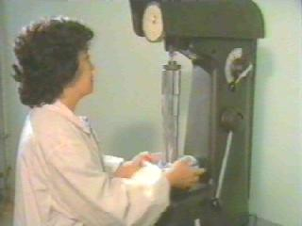
洛氏硬度

Slide 19
洛氏硬度
锥顶角为120°的金刚石作压头，P＝1500N
P
120°
HR=k – e
e=h/0.002
k=130
h
洛氏硬度HRC
标注
  52HRC
  70HRA

Slide 20
维氏硬度
维氏硬度硬度计
136度的正四棱锥体的金刚石压头
优点：实验时所加载荷小，适合于测试零件表面淬硬层及化学表面层；同时HV是一个连续一致的标尺，载荷可以任意选择，而不影响其硬度值的大小，因此可测量极软到极硬的各种材料的硬度值。
三种硬度之间可通过查表进行换算。
硬度和强度之间存在有一定的关系，通常材料的强度愈高，其硬度也愈高

Slide 21
维氏硬度
表示方法
  64HV30
适用范围
  可测极软到极硬的各种金属材料，还可以测渗碳、渗氮层的硬度。

Slide 22
4 冲击韧性
金属材料抵抗冲击载荷作用而不破坏的能力。

Slide 23
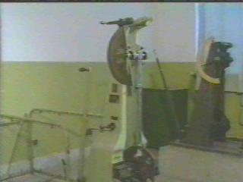
材料性能及基本特性——冲击实验
冲击韧度

Slide 24
4 冲击韧性
冲击功：
A_{K}＝G(H₁-H₂)
G—摆锤重力；
H₁—初始高度；
H₂—摆锤回升高度；

Slide 25
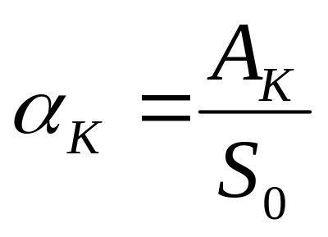
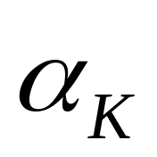

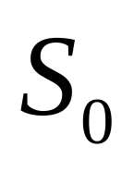
冲击韧度
——冲击韧度，J/cm²。
——冲击功，J
——试样缺口处横截面积。

Slide 26
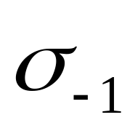
5 疲劳强度
金属材料在多次交变应力的作用下，不发生破坏的最大应力称为疲劳强度。
Mpa

Slide 27
二、物理、化学性能
1 化学性能
成分、显微组织、结晶结构、抗腐蚀性。耐酸性、耐碱性、抗氧化性。
2 物理性能
材料本质不发生变化所表现的性能。
颜色、密度、熔点、折射率、导热率、热膨胀率、热变形温度、吸水率、绝缘强度、电阻率、比热等

Slide 28
三、工艺性能
是指金属材料对不同加工工艺方法的适应能力。
包括：
  铸造性
  锻造性
  焊接性
  切削加工性

Slide 29
第二节 钢铁材料
钢铁材料
  钢 含碳量小于2.11%
    碳素钢
    合金钢
  铸铁 含碳量大于2.11%

Slide 30
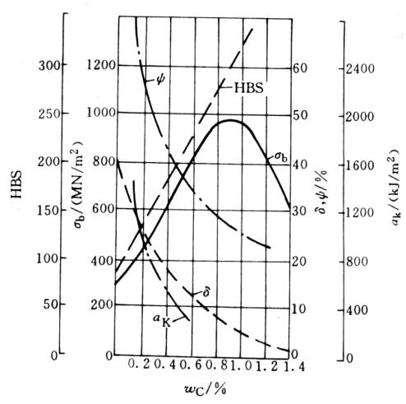
一、 碳素钢
  简称碳钢,Wc<1.5％ , 并含有少量Si, Mn, S, P等杂质元素的铁碳合金.
  碳含量对碳钢的力学性能影响最大, 以0.09 ％为界.
  Si,Mn 使钢强化.
  S使钢热脆, P导致钢冷脆.
含碳量对碳钢力学性能的影响

Slide 31
碳素钢分类
按含碳量分:
  低碳钢--- Wc<0.25％
  中碳钢--- Wc=0.25％~ 0.60％
  高碳钢--- Wc>0.60％
按质量分:
  普通碳素钢---Wp <0.045％ , Ws<0.050％
  优质碳素钢--- Wp <0.035％ , Ws<0.035％
  高级优质碳素钢---Wp <0.0255％ , Ws<0.025％
按用途分:
  碳素结构钢----工程构件(桥梁)和机器零件(轴),一般为低碳钢和中碳钢， Wc<0.70％
  碳素工具钢---模具、量具和刀具。一般为高碳钢， Wc>0.70％.

Slide 32
普通碳素结构钢
类别 | 编号方法 |  | 主要特点 | 应用：工程结构及普通零件
 | 示例 | 说明 |  | 常用牌号 | 用途举例
碳素结构钢 | Q235—A.F 或 Q235A.F | “Q”为“屈”的汉语拼音字首，“235”为屈服点数值，(N／mm²)，A、B、C、D为质量等级，由A到D依次提高； F、BZ、TZ分别表示脱氧方法。 | 含碳量较低，含S,P杂质较多，硬度较低，塑性较好，价格便宜 | 195、Q215A Q215B | 薄板、焊接钢管、铁丝、钉、结构面 板、烟囱等
 |  |  |  | 235A、Q235B Q235C、Q235D | 薄板、中板、钢筋、条钢、钢管、焊接 件、铆钉、小轴、螺栓、连杆、拉杆、外 壳、法兰等
 |  |  |  | Q255A、Q255B Q275 | 拉杆、连杆、键、轴、销钉、要求强度 较高的某些结构件

Slide 33
优质碳素结构钢
类别 | 编号方法 |  | 主要特点 | 应用：制造重要的机械零件
 | 示例 | 说明 |  | 常用牌号 | 用途举例
优 质 碳 素 结 构 钢 | 45 65Mn | 以平均含碳量的 万分数(不足千分之一时，数前加零)后附“Mn”表示 | 含P、S有害杂质较少，化学成分控制较严，力学性能较高，价格较低 | 08F、08、10F 10、15F、15 20、25 | 属低碳钢，塑性、韧性好，焊接性好，用作冲压板、焊接件、渗碳件、一般螺钉、铆钉、轴、垫圈等
 |  |  |  | 30、35、40、45 50、55 | 属中碳钢，综合力学性能好，机械加工性较好，用作各种受力较大的零件(如连杆、齿轮等)，也用于制造具有一定耐磨性的零件(50、55用作凸轮等)
 |  |  |  | 60、65、70、75 80、85 | 属高碳钢、强度、硬度较高，弹性较好，用作各种弹性元件(如弹簧垫圈等)和耐磨零件(如凸轮、轧辊等)
 |  |  |  | 5Mn~70Mn | 性能与相应正常含锰量的各号钢基本相同，强度稍高，淬透性稍好，应用范围亦基本相同，宜制造截面尺寸较大，强度要求较高的零件

Slide 34
碳素工具钢
类别 | 编号方法 |  | 主要特点 | 应用：工具
 | 示例 | 说明 |  | 常用牌号 | 用途举例
碳 素 工 具 钢 | T10 T10A | “T”为“碳”的汉语拼音字首，后面的数值为碳的平均质量分数的千分数，当为高级优质碳素工具钢(Wp≤0.02％，Ws≤0.3％)时，其牌号后加“A” | 碳的质量分数较高(0．65％～1．35％)，含P、S较低属高碳优质钢，热处理可获得较高硬度和耐磨性 | T7、T7A、T8、 T8A | 韧性较高，用作要求有较高韧性的工具，如木工工具、冲头等
 |  |  |  | T9、T9A、T10 T10A、Tll、TllA | 用作要求中等韧性、较高硬度的工具，如丝锥、铰刀、板牙等
 |  |  |  | T12、T12A、T13 、T13A | 用作要求耐磨性好，但韧性可较低的工具，如量具、锉刀、刻字刀等

Slide 35
铸造碳钢
含碳量在0.20%~0.60%之间。
ZG270—500
抗拉强度
屈服点
用于制造形状复杂、力学性能要求较高的重型机械零件，如轧钢机机架、水压机横梁、锻锤等。

Slide 36
合金钢
  Si —
  Mn —
  Cr—
  Ni —
  Mo —
  W —
  V —
  Ti —
  B —
  Al —
  Cu —
  RE —
提高强度、改善磁性，提高耐腐蚀性和耐热性，提高淬透性
减轻热脆性，提高强度，硬度、淬透性，是高锰耐磨钢的主要元素。
提高强度、韧性、淬透性、抗氧化性和耐磨性
提高强度、韧性、耐腐蚀性、耐热性、淬透性
提高淬透性，改善高温强度，红硬性，提高耐腐蚀性
提高硬度、耐磨性，改善高温强度，红硬性
提高耐磨性，改善强度和韧性
提高强度、硬度、耐热性
提高淬透性
阻止晶粒长大，耐高温氧化（Al₂O₃）
增加强度，耐大气腐蚀
改善耐热、耐蚀、抗氧化性，提高冲击韧性、塑性

Slide 37
合金钢
合金钢的分类
  按用途分:
    合金结构钢---低合金结构钢, 合金结构钢
    合金工具钢---合金刃具钢, 合金模具钢, 量具钢
    特殊性能钢---不锈钢, 耐热钢,耐磨钢
  按合金元素的含量分:
    低合金钢: 合金元素总的质分数< 5％
    中合金钢: 合金元素总的质分数 5％ ~10％
    高合金钢: 合金元素总的质分数 >10％

Slide 38
合金结构钢的编号
类别 |  |  | 编号方法 |  | 主要性能特点 | 应用
 |  |  | 示例 | 说明 |  | 常用牌号 | 用途举例
合金结构钢 | 低合金结构钢 |  | 60Si2Mn GCr15SiMn | ①前面的数字为钢中碳的平均质量分数的万分数，其后依次为合金元素符号及其平均质量分数的百分数(合金元素的平均质量分数<1.5％时，数字略去) ②滚动轴承钢编号“G”为“滚”的汉语拼音字首，其后为铬的元素符号Cr及其平均质量分数的千分数，以后依次为其余合金元素的符号及其平均质量分数的百分数(合金元素的平均质量分数<1．5％时，数字略去) | 较好的强度，较好的塑性和耐磨性，通常可在热轧状态下直接使用 | Q295、Q345、 Q390 | 广泛用于制造锅炉、船舶、桥梁、压力容器、建筑结构、车辆等的各种构件
 | 合金结构钢 | 合金渗碳钢 |  |  | 属低碳低合金钢，通过渗碳，整体强度高，“表硬内韧” | 20Cr、20MnV、20CrMnTi、20MnVB、12CrNi | 用于制造要求表面硬度高，耐窘，且受冲击的零件，如汽车、矿用运输机上的齿轮，内燃机凸轮、活塞销等
 |  | 合金调质钢 |  |  | 属中碳低合金钢，经调质处理后，综合力学性能和切削加工性好 | 40Cr，40MnB、40MnVB、30CrMnSi、35CrMo、40CrMnMo | 用于制造承受较大交变载荷、冲击载荷及在复杂应力条件下工作的重要零件，如重要轴、连杆、齿轮、阀杆等
 |  | 合金弹簧钢 |  |  | 弹性好，屈服点、疲劳强度高，塑性、韧性好，成形性能好 | 65Mn, 60Si2Mn 50CrVA | 用于制造各种弹性元件，如各种螺旋弹簧、板弹簧
 |  | 滚动轴承钢 |  |  | 强度、硬度高，耐磨性好，韧性、疲劳强度、耐腐蚀性较好 | GCrl5,GCr9.GCr9SiMn、GCrl5SiMn等 | 用于制造各种滚动轴承元件(钢球、滚杆、滚针、轴承套等)、各类工具及耐磨零件

Slide 39
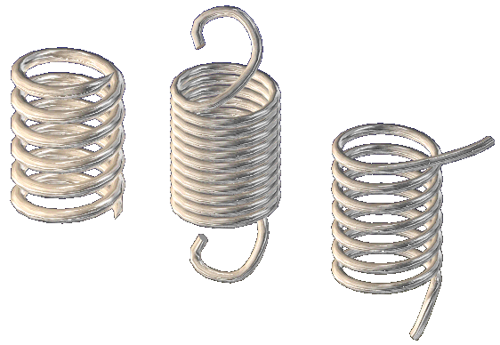
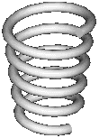
弹簧

Slide 40
合金工具钢的编号
类别 |  |  | 编号方法 |  | 主要性能特点 | 应用
 |  |  | 示例 | 说明 |  | 常用牌号 | 用途举例
合金工具钢 | 合金刃具钢 | 低合金刃具钢 | 9Mn2VCrl2 | 前面的数字表示碳的平均质量分数的千分数(平均wc≥1％时，不标出)，其后为合金元素符号及其平均质量分数的百分数(平均质量分数<1.5％时，数字不标出)，注意：高合金刃具钢(高速钢)的含碳量均不注出 | 高的硬度，耐磨性、红硬性；良好的强度、塑性、冲击韧性 | 9SiCr，9Mn2V，CrWMn，Cr2 | 用于制造各种低速切削刀具，如丝锥、板牙、刮刀等
 |  | 高合金刃具钢 |  |  |  | 18CriV，W6MoSCr4V2，W9M03Cr4V | 其红硬性高于低合金刃具钢，又称为高速钢、锋钢，用于较高速度的切削刀具如车刀，铣刀、钻头等
 | 合金模具钢 | 冷作模具钢 |  |  | 高的硬度和耐磨性，较好的强度和韧性 | 9SiCr，9Mn2V，CrWMn，Crl2，Crl2MoV，W18Cr4V | 用于制造在室温下进行工作的模具，如冷冲模、冲镦模、冷挤压模、拉丝模等
 |  | 热作模具钢 |  |  | 良好的抗疲劳能力、导热能力，抗氧化能力，较高的强度、硬度、韧性、耐磨性 | 5CrMnMo，5CrNiMo，3Cr2W8V等 | 用制造在受热状态下进行工作的模具，如热锻模、热镦模、热挤压模等
 | 合金量具钢 |  |  |  | 高的硬度、耐磨性，良好的尺寸稳定性、加工工艺性 | 9SiCr，CrWMn，GCrl5 | 用于制造各种测量用具，如块规、卡尺、塞规、样板等

Slide 41
特殊性能钢的编号
类别 |  |  | 编号方法 |  | 主要性能特点 | 应用
 |  |  | 示例 | 说明 |  | 常用牌号 | 用途举例
特殊性能钢 | 不锈钢 | 铬不 锈钢 | 2Crl3， 00Crl2， 0Crl9Ni9 | 编号方法同合金工具钢，但当平均含碳量≤0.03％时，钢号前加“00”，平均含碳量≤0.08％时，钢号前加“0”表示 | 是不锈钢和耐酸钢的总称，前者可抗大气腐蚀，后者可耐化学介质腐蚀 | 1Crl3、2Crl3、3Crl3 | 用于制造耐大气腐蚀，能承受冲击载荷的零件，如汽轮机叶片、量具、刃具等
 |  | 铬镍 不锈 钢 |  |  |  | 1Crl7 | 可耐酸，耐大气腐蚀，通用性好，用于建筑装饰、家电、工厂设备等
 |  |  |  |  |  | Crl8Ni9， 1Crl8Ni9Ti | 耐酸，用于制作耐酸设备零件，及建筑装饰、医疗器械等
 | 耐热钢 | 抗氧 化钢 |  |  | 具有良好的抗高温氧化能力 | 3Crl8Mnl2Si2V,0CrlgNi9，2Cr20Mn9Ni | 各种受力不大的炉用构件，如锅炉炉罩等
 |  | 热 强 钢 |  |  | 高温下具有良好的抗氧化能力和较高强度 | 1Crl8Ni9Ti，3Cr9Si2，4Crl4Nil4W2Mo | 用于制造各种高温下受较大载荷的零件，如内燃机排气门、化工高压容器、螺栓等
 | 耐磨钢 | 耐 磨 钢 |  |  | 又称高锰钢，在强烈冲击、高压或摩擦条件下，具有高的硬度和耐磨性，一般是铸造成形 | ZGMnl3 | 用于制造耐磨且耐强烈冲击的零件，如坦克和拖拉机的履带、挖掘机铲齿、铁路道岔等

Slide 42
三、铸铁
铸铁是以铁、碳、硅为主要元素组成的，碳的质量分数大于2.11％的铁碳合金。铸铁中所含杂质较钢多。
铸铁具有许多优良的性能，且生产简便，成本价廉，是工程上常用的一类金属材料。
根据铸铁中碳的存在形态不同，铸铁可分为白口铸铁、灰铸铁、可锻铸铁、球墨铸铁、蠕墨铸铁五类。
铸铁还可在加入一定数量的合金元素或经特殊处理后，获得特殊性能，称为合金铸铁。耐磨铸铁、耐热铸铁、耐蚀铸铁均属这类铸铁。

Slide 43
灰铸铁
类别 | 编号方法 |  | 主要特点 | 应用
 | 示例 | 说明 |  | 常用牌号 | 用途举例
灰铸铁 | HT200 | “HT”为“灰铁”汉语拼音字首，其后数字为抗拉强度最低值(N／mm²) | 力学性能较低，铸造性、切削加工性、减振性、耐磨性好，缺口敏感性低 | HTl00 | 低载荷，不重要零件，如手轮、防护罩等
 |  |  |  | HTl50 | 中等载荷零件，如机座、变速箱体、支架等
 |  |  |  | HT200、HT250 | 较大载荷的重要零件，如机体、床身、轴承座等
 |  |  |  | HT300，HT350 | 高载荷、高耐磨的重要件，如凸轮、齿轮、重要机座等

Slide 44
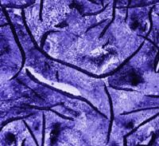
灰铸铁
组织
  铁素体灰铸铁
  铁素体－珠光体灰铸铁
  珠光体灰铸铁
孕育处理
  在浇注前往铁水中加入少量孕育剂(硅铁)，使石墨片及基体组织得到细化。
  强度有很大提高，塑性、韧性有所改善。
灰口铸铁的显微组织

Slide 45
可锻铸铁
类别 | 编号方法 |  | 主要特点 | 应用
 | 示例 | 说明 |  | 常用牌号 | 用途举例
可 锻 铸 铁 | KTH300-06 KTZ450-06 KTB450一07 | “KT”为“可铁”汉语拼音字首，“H”、“Z”、“B”分别为黑心的“黑”、珠光体的“珠”、白心的“白”汉语拼音字首， 其后第一组数字为抗拉强度的最低值(N／mm2)，第二组数字为伸长率的最低值(％) | 力学性能优于灰铸铁，适于制作薄壁、形状复杂的小型铸件，但生产工艺复杂。应当指出可锻铸铁并不可锻 | KTH300—06 | 受低的动载荷及静载荷，要求气密性好的零件，如中、低压阀门等
 |  |  |  | KTH330一08 | 受中等动载荷及静载荷的零件，如扳手、钢丝绳轧头等
 |  |  |  | KTH350—10 KTH350—12 | 受较大冲击、振动及扭转负荷的零件，如差速器壳
 |  |  |  | KTZ450—06 KTZ550—04 KTZ650—02 KTZ700—02 | 受较大载荷，要求耐磨并有一定韧性的重要零件，如曲轴、凸轮轴、连杆、万向接头、棘轮等
 |  |  |  | KTB350—04 KTB380—04 KTB400—05 KTB450—07 | 焊接性好，强度和耐磨性较差，应用较少，用作厚度在15mm以下的薄壁铸件和焊后不需热处理的零件

Slide 46
可锻铸铁
含碳量：2.2%~2.8％
组织
  珠光体＋团絮状石墨
  铁素体＋团絮状石墨
性能
  珠光体可锻铸铁具有一定的强度和一定的塑性和韧性
  铁素体可锻铸铁具有较高的强度、硬度和耐磨兴，塑性和韧性较低。

Slide 47
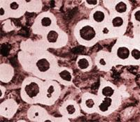
球墨铸铁
球墨铸铁的显微组织
类别 | 编号方法 |  | 主要特点 | 应用
 | 示例 | 说明 |  | 常用牌号 | 用途举例
球墨铸铁 | QT400—15 | “QT”为“球铁”汉语拼音字首，其后第一组数字为抗拉强度最低值(N／mm2)，第二组数字为伸长率最低值(％) | 力学性能远远超过灰铸铁，某些指标接近钢，保持灰铸铁优良的铸造性、切削加工性、耐磨性和低的缺口敏感性 | QT400一18 QT400一15 QT400—10 | 强度要求较低的零件，如泵壳、阀体、机壳齿轮箱等
 |  |  |  | QT500—7 | 中等强度的零件，如机座、机架、齿轮、飞轮等
 |  |  |  | QT600—3 QT700—2 QT800—2 | 较高强度和耐磨性的零件，如曲轴、缸体、缸套、连杆等
 |  |  |  | QT900—2 | 高强度、高耐磨性的零件，如曲轴、凸轮轴、齿轮等

Slide 48
球墨铸铁
热处理
  退火
  正火
  调质
  等温淬火

Slide 49
第三节 钢铁材料的热处理
热处理是指金属在固态下通过改变温度、保温和随后调整至室温，实现改变金属组织，从而获得所需性能的工艺方法。
目的
保温
方法
金属内部组织转变
组织转变的进行得彻底
调整至室温是热处理的重要阶段

Slide 50
一、热处理概述
目的：
  提高零件的使用性能，充分发挥钢材的潜力，延长零件的使用寿命。
  改善工件的工艺性能，提高加工质量，减小刀锯磨损。
分类
  普通热处理
  表面热处理

Slide 51
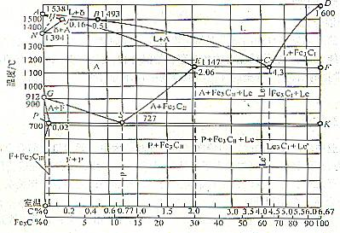
铁碳合金状态图
说明合金成分、温度和组织三者关系的图形
钢
2.11%
铸铁
A
D
H
B
J
E
C
F
A_{cm}
G
A₃
P
S
A₁
K
亚共析钢
0.77%共析钢
过共析钢

Slide 52
一、普通热处理
1、退火
  把钢加热到某一温度，经保温后缓慢冷却，以获得接近平衡组织的方法。
  目的：降低硬度；提高塑性；细化晶粒；消除应力；
  1 完全退火：用于亚共析钢的铸、锻、焊件。
  2 球化退火：用于过共析钢。
  3去应力退火：加热到 Ac1线以下某个温度，炉冷，用于消除铸、锻、焊件及冷冲压件的残余应力。
  4 扩散退火
  5等温退火
  6 再结晶退火

Slide 53
2、正火
把钢加热到A3线(对亚共析钢)或Acm线(过共析钢)以上30～50℃，保温后，在静止空气中冷却。
冷却速度比退火快，退火后钢的性能因钢种不同而有很大的差别。
  改善低碳钢和低碳合金钢的切削加工性；
  细化晶粒；
  消除过共析钢中的网状渗碳体，改善钢的力学性能，为球化退火做组织准备；
  代替中碳钢和低碳合金结构钢的退火，改善组织结构和切削加工性。

Slide 54
3、淬火
把钢加热到组织转变温度(A₃或A₁)以上30～50℃，保温后快速冷却的处理工艺。目的在于获得马氏体组织，使钢具有高硬度和高耐磨性。
  冷却介质
    水、油、盐或碱的溶液
  方法：单液淬火、双液淬火、分级淬火、等温淬火
淬透性
  淬火时能得到的淬硬层深度。
淬硬性
  淬火后能达到的最高硬度值。实质是马氏体的硬度，其硬度取决于它的含碳量。

Slide 55
4、回火
是把淬火后的钢加热到A1线以下某一温度，保温后冷却到室温的处理工艺。是淬火工件必须进行的一个工序。
低温回火
  淬火后的钢→加热至150~200℃ →保温后冷却至室温
中温回火
  淬火后的钢→加热至350~500℃ →保温后冷却至室温
高温回火（调质）
  淬火后的钢→加热至500~650℃ →保温后冷却至室温
  获得了回火索氏体组织HRC20，综合力学性能很高。

Slide 56
三、表面热处理方法
仅对工件表层进行热处理以改变其组织和性能的工艺方法。
一）表面淬火
  1 感应加热表面淬火
  2 火焰加热表面淬火
二）化学热处理
  1 渗碳
  2 渗氮
  3 碳氮共渗

Slide 57
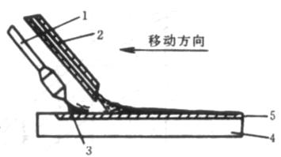
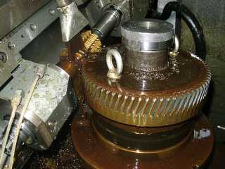
表面淬火
钢件快速加热，使其表面迅速达到淬火温度，而心部仍低于Ac1温度，表面喷水快速冷却，使得零件“外硬内韧”。
  适合于中碳钢和中碳合金钢。
火焰加热表面淬火
1 烧嘴 2喷水管 3加热层 4工件 5淬硬层

Slide 58
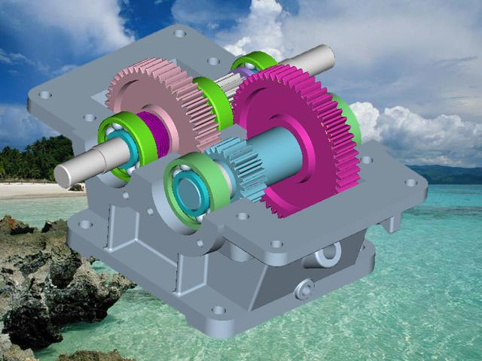
例如齿轮

Slide 59
化学表面热处理
渗碳
  向低碳钢或低碳合金钢工件表层渗入碳原子的过程。
  表面具有高的硬度和耐磨性，心部具有一定的强度和较高的韧性。 齿轮、活塞销。
渗氮
  钢件表层渗入氮原子的过程。提高工件表面硬度、耐磨性、疲劳强度以及热硬性。
  适于在交变载荷下工作，要求耐磨和尺寸精度高的零件。如高精密机床的主轴、柴油机曲轴、
碳氮共渗

Slide 60
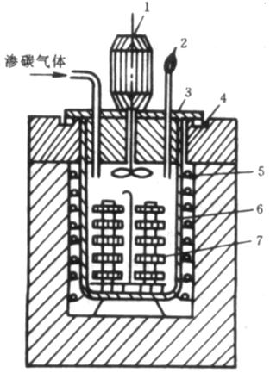
气体渗碳法
1 风扇电动机 2 排出废气火焰 3 炉盖 4 砂封 5 电炉丝 6 耐热罐 7 工件

